Slide 1
急诊室的故事

Slide 2
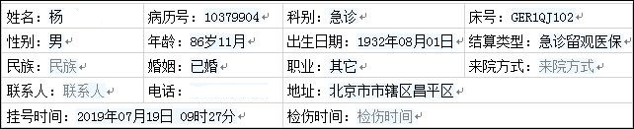
1.一颗葡萄引发的血案

Slide 3
主诉：呼吸心跳骤停30分钟
病史：21:00左右患者食用葡萄（具体数量不详）后家属发现患者面色苍白、呼之不应，紧急呼叫120，21:20左右120到场，查体大动脉搏动消失，予清除患者口中葡萄1粒，胸外按压来诊。
既往冠心病、冠脉支架术后；高血压，糖尿病，肾功能不全，长期服用利尿剂；银屑病，长期使用外用药物。

Slide 4
体格检查：体温：36℃；心率：0次/分；呼吸：0次/分；收缩压：0mmHg；舒张压：0mmHg；血氧饱和度：--%；呼之不应，瞳孔3:3mm，对光反射消失，四肢厥冷，全身可见弥漫片状色素沉着。

Slide 5
患者来诊，入抢救室，查体：大动脉搏动消失血压、血氧饱和度测不出。口中可见分泌物，大动脉搏动消失，四肢厥冷，予紧急气管插管、胸外按压，同时予肾上腺素1mg每3min静脉注射；22:15患者呼吸心跳恢复。患者昏迷状态，呼之不应，血压进行性下降，床旁心脏超声提示弥漫性心肌收缩减弱，予以多巴胺以及去甲肾上腺素持续泵入至极量，血压维持不佳，双侧瞳孔散大，对光反射消失，2019-7-19 12:03分心电示波为一直线，宣布临床死亡。

Slide 6
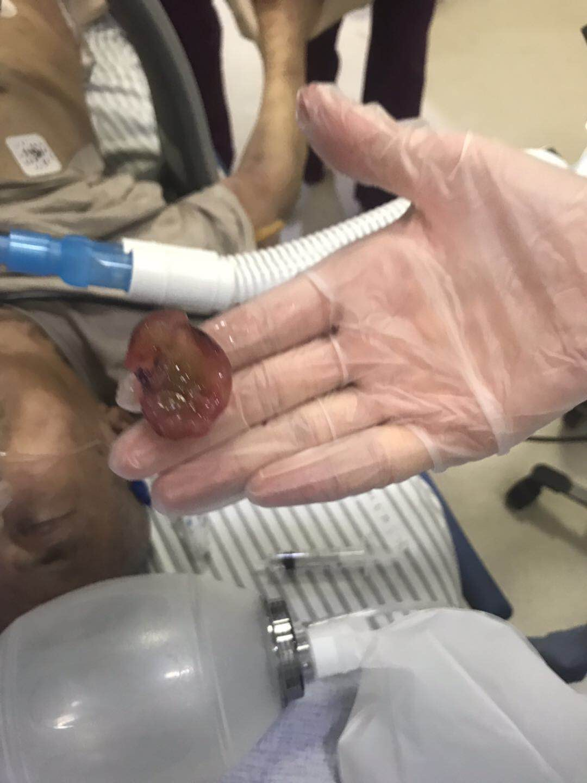

Slide 7
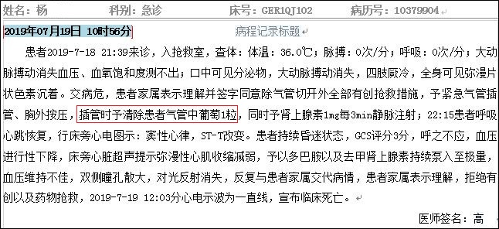

Slide 8
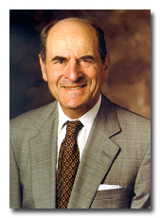
海姆立克(Heimlich)急救法
是海姆立克教授于1974年发明的，它
是一种运用于呼吸道异物窒息的快速急救
手法。
亨利·海姆立克教授是一位资深的外
科医生，他在临床实践中，被大量的食物、
异物窒息造成死亡的病例震惊了。而在急诊
的急救中，医生常常采用拍打病人背部，或
将手指伸进口腔咽喉去取的办法排除异物，
其结果不仅无效反而使异物深入呼吸道。这
个发现，使他陷入了深深地思考。在他的不
断思考中“海姆立克”急救手法蕴育而生。

Slide 9
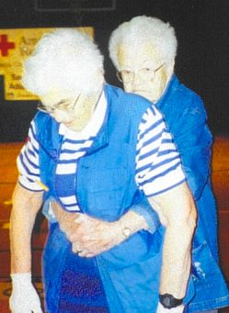
在此后的12年中，这种急救法在美国就已经救活了一万多人的
生命。海姆利克教授也因此被世界名人录誉为“世界上挽救生命最
多的人”。

Slide 10
海姆立克急救法 - 原理
利用冲击腹部——膈肌下软组织，被突然的冲击，产生向上的压力，压迫两肺下部，从而驱使肺部残留空气形成一股气流。这股带有冲击性、方向性的长驱直入于气管的气流，就能将堵住气管、喉部的食物硬块等异物驱除，使人获救。

Slide 11
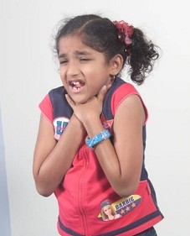
食物、异物卡喉常见于进食或口含异物时嬉笑、打闹或啼哭而发
生，尤其多见于儿童。表现为突然呛咳、不能发音、呼吸急促、皮肤
发紫，严重者可迅速出现意识丧失，
甚至呼吸心跳停止。

Slide 12
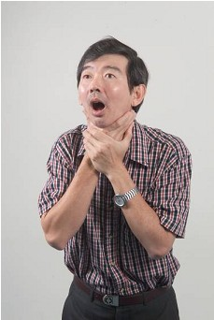
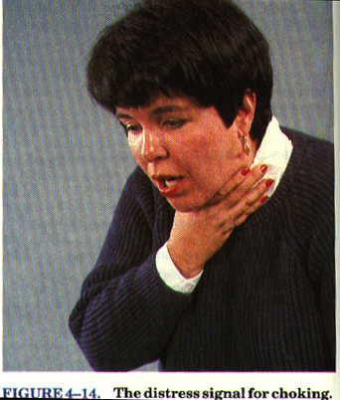
“海姆立克”征象
异物卡喉的患者，不能说话，不能呼吸，也不能咳嗽。此时患者
可能会用一只手或双手抓住自己的喉咙，此即“海姆立克”征象。

Slide 13
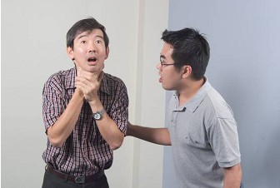
判断病人是否呼吸道异物
此时可以询问病人：“你被东西卡了吗？”，如病人点头表示“
是的”，即立刻施行“海姆立克”手法抢救。如无这一苦恼征象，则
应观察以下征象：
1、病人不能说话或呼吸
2、面、唇青紫
3、失去知觉

Slide 14
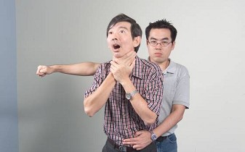
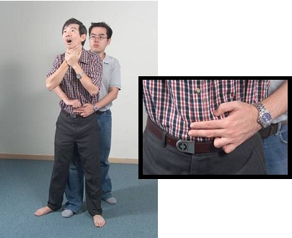
成人“海姆立克”急救手法（站立）
施救者站在患者后面，脚成弓步状，前脚置於患者双脚间。以大
拇指侧与食指侧对准患者剑突与肚脐之间的腹部，具体在肚脐上两横
指处。

Slide 15
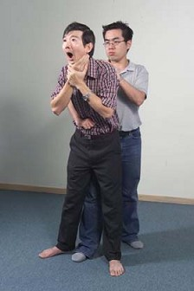
用左手将病人背部轻轻
推向前，使病人处于前倾位，
头部略低，嘴要张开，
有利于呼吸道异物被排出。

Slide 16
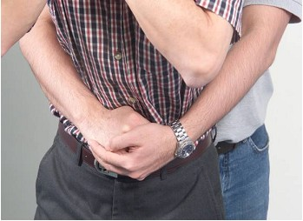
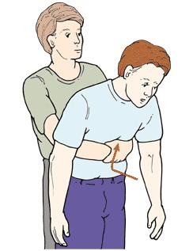
另一手置于拳头上并握紧，双手急速冲击性地、向内上方压迫其
腹部，反复有节奏、有力地进行，以形成的气流把异物冲出。这一急
救法又被称为“余气冲击法”。

Slide 17
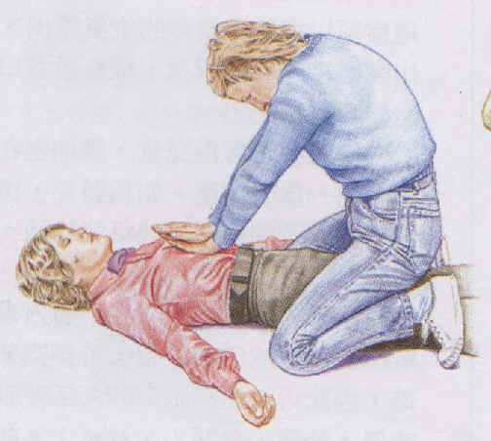
成人“海姆立克”急救手法（卧位）
如果发现病人意识不清卧位在地 ，或是病人在站立不便于操作
者进行施救时，取患者于仰卧位，首先开放病人的呼吸道，然后救护
者骑跨在病人大腿外侧，一手以掌根按压肚脐与剑突之间的部位，另
一手掌覆盖其手掌之上，进行冲击性地、
快速地、向前上方压迫，反复至呼吸道
异物被冲出。

Slide 18
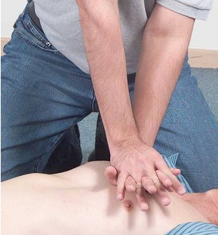
检查口腔，如异物已经被冲出，迅速用
手指从口腔一侧钩出。呼吸道异物取出后，
应及时检查呼吸心跳，如无，应立即行心肺
复苏术。

Slide 19
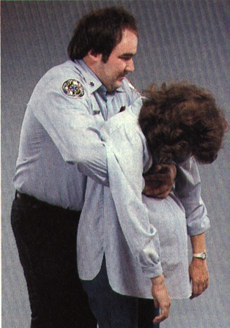
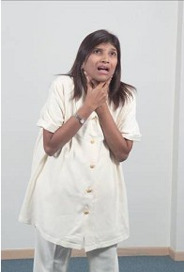
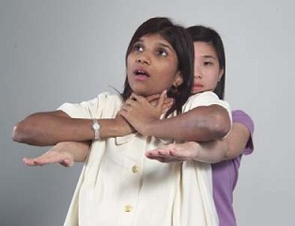
成人“海姆立克”急救手法（孕妇）
若受害者为即将临盆的孕妇或者非常肥胖，导致施救者双手无法环抱腹部做挤压，则在胸骨下半段中央垂直向内做胸部按压，直到气道阻塞解除

Slide 20
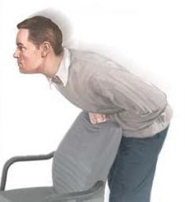
自己是受害者，孤立无援
一手握拳，另一手成掌捂按在拳头之上，双手急速冲击性地、向
内上方压迫自己的腹部，反复有节奏、有力地进行。 或稍稍弯下腰
去，靠在一固定物体上(如桌子边缘、椅背、扶手栏杆等)，以物体边
缘压迫上腹部，快速向上冲击。重复之，直至
异物排出。

Slide 21
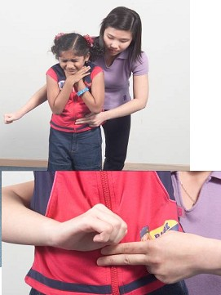
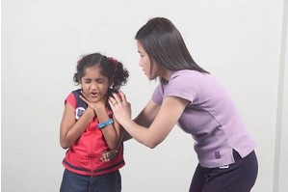
儿童“海姆立克”急救手法
如果是儿童（1～8岁）发生气管异物哽塞，其海姆立克法要领和
成人相同。

Slide 22
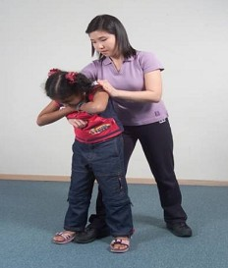
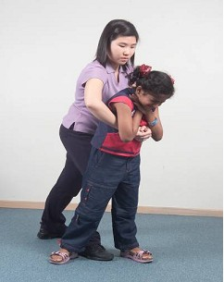
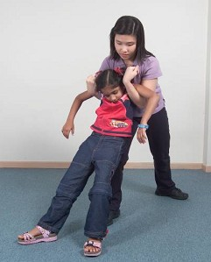

Slide 23
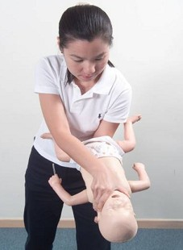
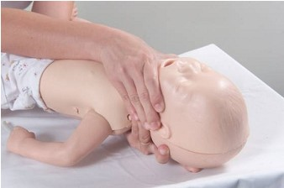
婴儿呼吸道异物窒息急救方法
若是小於1岁以下之婴儿，有呼吸道异物，则不可做哈姆立克急
救法，以免伤及腹腔内器官，应改为拍背压胸法。方法为：一手置于
婴儿颈背部，另一手置于婴儿颈胸部。

Slide 24
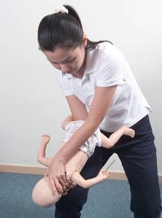
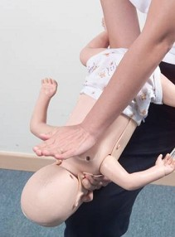
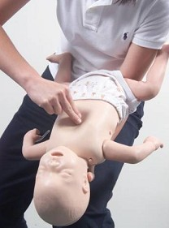
先将婴儿趴在大人前臂，依靠在操作者的大腿上，头部稍向下前
倾，在其背部两肩胛骨间拍背5次，依患者年纪决定力量的大小。再
将婴儿翻正，在婴儿胸骨下半段，用食指及中指压胸5次，重覆上述
动作直到异物吐出。

Slide 25
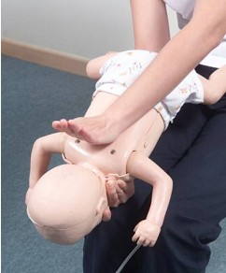
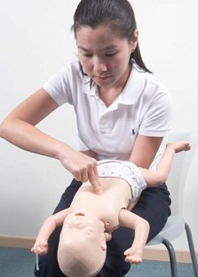
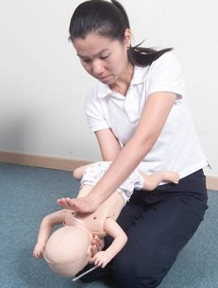
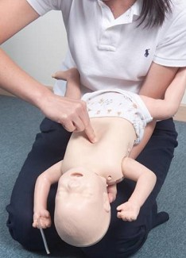

Slide 26
切忌将婴儿双脚抓起倒吊从背部拍打，如此由人体解剖关系，不
仅无法将气管异物排出，还会增加婴儿颈椎受伤的危险。

Slide 27
并发症
Heimlich手法虽卓有成效，但也可产生合并症，如：肋骨骨折、腹部或胸腔内脏的破裂或撕裂，故除非必要时，一般不随便采用此法。如果患者呼吸道部分梗阻，气体交换良好，就应鼓励患者用力咳嗽，并自主呼吸；如患者呼吸微弱，咳嗽乏力或呼吸道完全梗阻，则立刻使用此手法。在使用本法成功抢救患者后应检查患者有无并发症的发生。

Slide 28
